Slide 1


Tensorflow.js ile Derin öğrenme
Web Uygulaması Geliştirme
DeepCon’18 – Yapay Zeka Konferansı

Slide 2
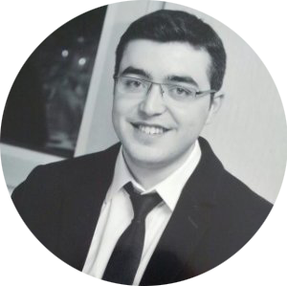




YAVUZ KÖMEÇOĞLU
/YavuzKomecoglu
www.yavuzkomecoglu.com
yavuzkomecoglu.com
Matematik Bölümü Mezunu, Kocaeli Üniversitesi
Bilgisayar Müh. Yüksek Lisans Mezunu, Okan Üniversitesi

Slide 3
Tarayıcı Üzerinde Makine Öğrenmesi
Driver yok / yükleme yok
DeepCon’18 – Yapay Zeka Konferansı

Slide 4
Tarayıcı Üzerinde Makine Öğrenmesi
Driver yok / yükleme yok
İnteraktif
DeepCon’18 – Yapay Zeka Konferansı

Slide 5
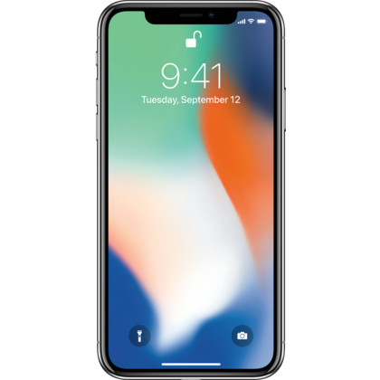
Tarayıcı Üzerinde Makine Öğrenmesi
Driver yok / yükleme yok
İnteraktif
Sensörler
DeepCon’18 – Yapay Zeka Konferansı

Slide 6
Tarayıcı Üzerinde Makine Öğrenmesi
Driver yok / yükleme yok
İnteraktif
Sensörler
Veri client’da durur.
DeepCon’18 – Yapay Zeka Konferansı

Slide 7
TensorFlow.js kullanarak ne yapılabilir
Model direk browser üzerinde yazılabilir
Arayüz için eğitilmiş model (pre-trained) yüklenebilir
Yüklenen model yeniden eğitilebilir
DeepCon’18 – Yapay Zeka Konferansı

Slide 8
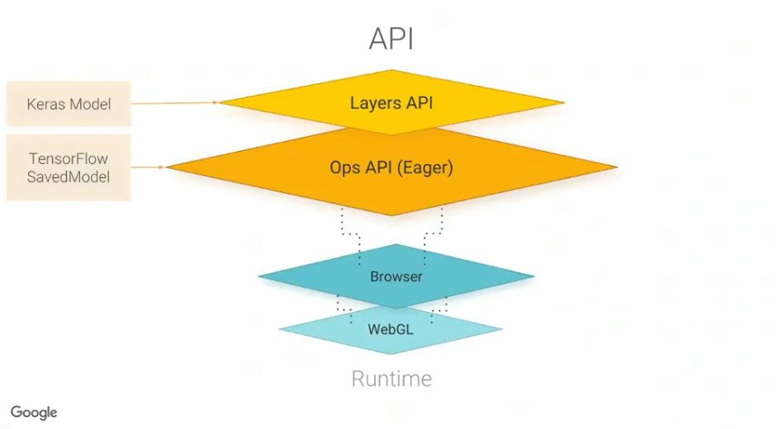
DeepCon’18 – Yapay Zeka Konferansı

Slide 9
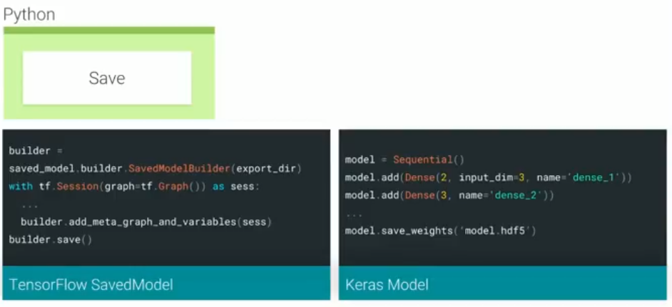
Var eğitilmiş modeli yükleme
DeepCon’18 – Yapay Zeka Konferansı

Slide 10
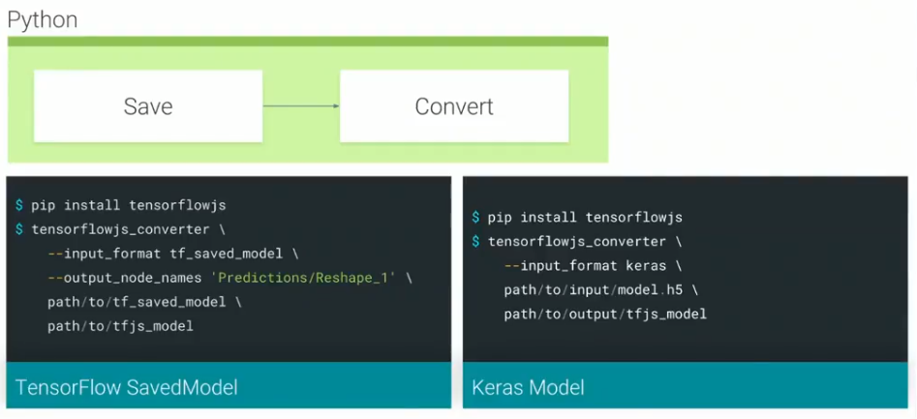
Var eğitilmiş modeli yükleme
DeepCon’18 – Yapay Zeka Konferansı

Slide 11
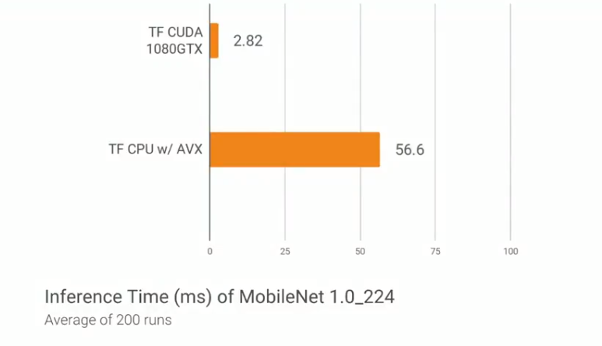
Tarayıcı Üzerinde Eğitim Yapma
Kaynak: https://thekevinscott.com/bostonjs/
DeepCon’18 – Yapay Zeka Konferansı

Slide 12
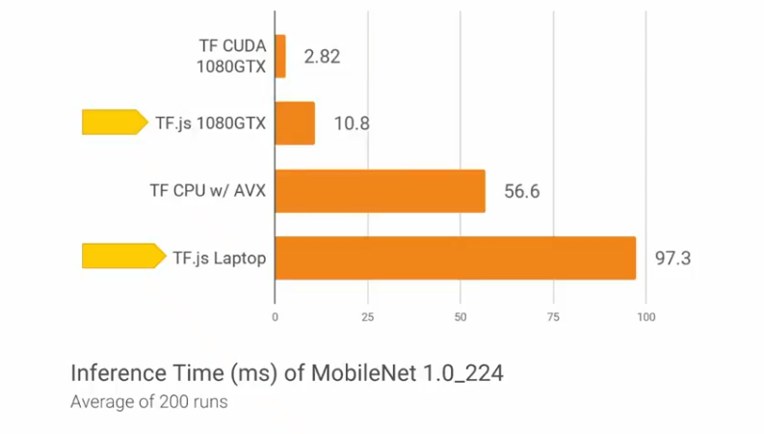
Tarayıcı Üzerinde Eğitim Yapma
Kaynak: https://thekevinscott.com/bostonjs/
DeepCon’18 – Yapay Zeka Konferansı

Slide 13
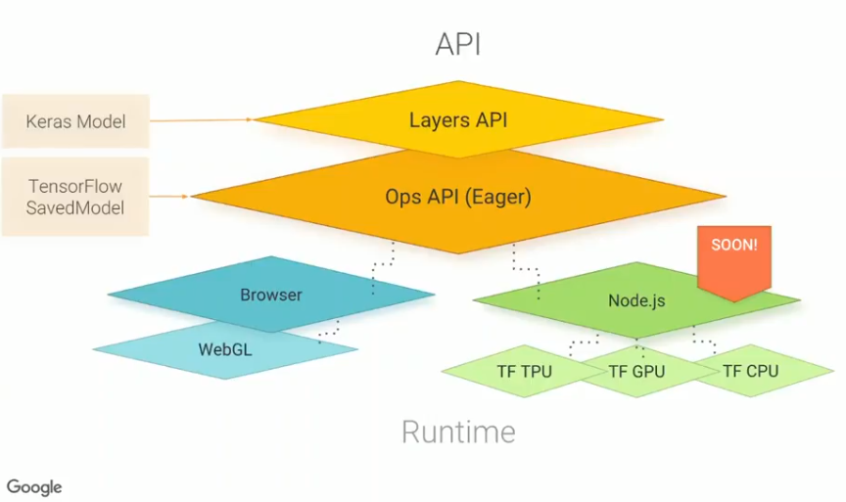
Tarayıcı Üzerinde Eğitim Yapma
Kaynak: https://thekevinscott.com/bostonjs/
DeepCon’18 – Yapay Zeka Konferansı

Slide 14
Faydalı Diğer Kaynaklar
Resmi Kaynaklar
Resmi TensorFlow.js Sitesi
TensorFlow.js Örnekleri
TensorFlow.js Giriş
Yapay Sinir Ağları Görselleştirme Demosu
Diğer Kaynaklar
Cheetsheet
Deep Learning Türkiye Blog - TensorFlow.js ile Postür Tahmini için Derin Öğrenme – Sıddık Açıl

Slide 15
TEŞEKKÜRLER
Yavuz Kömeçoğlu
komecoglu.yavuz@gmail.com
www.yavuzkomecoglu.com
/ YavuzKomecoglu

